Slide 1


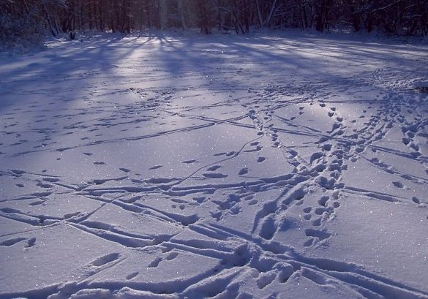
Создание дидактической игры с использованием технологического приема "Мультимедиапроектор" в программе Microsoft Power Point«
http://mediaurok.ucoz.net/
Следы на снегу
Окружающий мир
Неверова Ольга Ивановна
учитель начальных классов
МКОУ Шубенская СОШ
Зонального района
Алтайского края
i
→

Slide 2
Большинство диких лесных животных ведут скрытный образ жизни. Поэтому наблюдать их в Природе чрезвычайно трудно и удаётся редко. С наступлением зимы парки, сады и леса покрываются белым снежным покрывалом. Это лучшее время, чтобы разгадать тайны жизни зверей.
Ключ к разгадке – следы.
Сегодня мы познакомимся со следами, оставленными дикими животными и птицами. Всех этих животных вы должны знать.
Проверьте свои знания щелчком по кнопке
Чтобы увидеть след,
кликните по кнопке
Для перехода к
следующему слайду
Для выхода из
программы нажмите
Ответ
Power
Следы
→
Power
Ответ
Х
→
Х

Slide 3
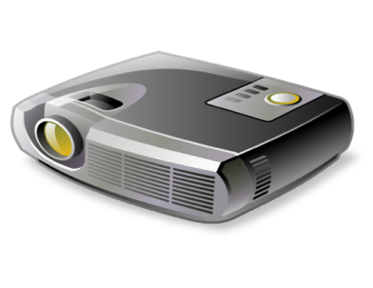

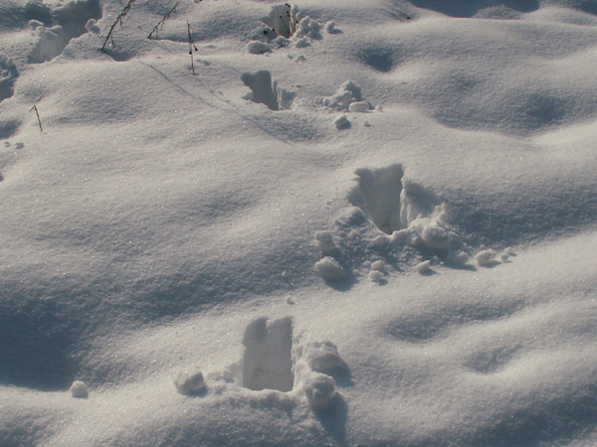
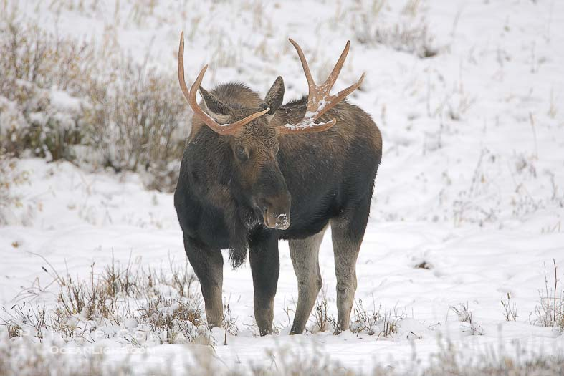
Лось
Power
Ответ
Х
→

Slide 4
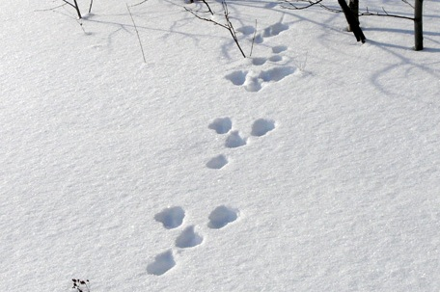
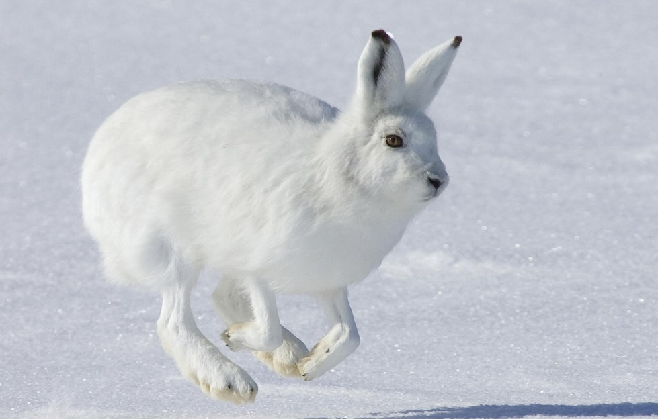
Заяц
Power
Ответ
Х
→

Slide 5
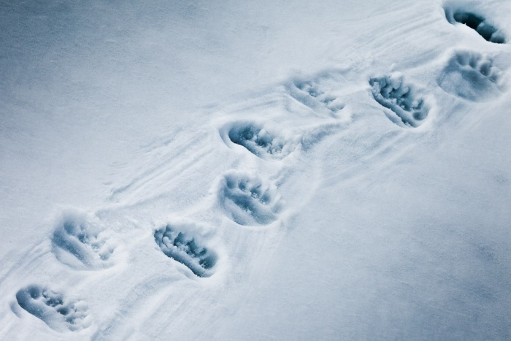
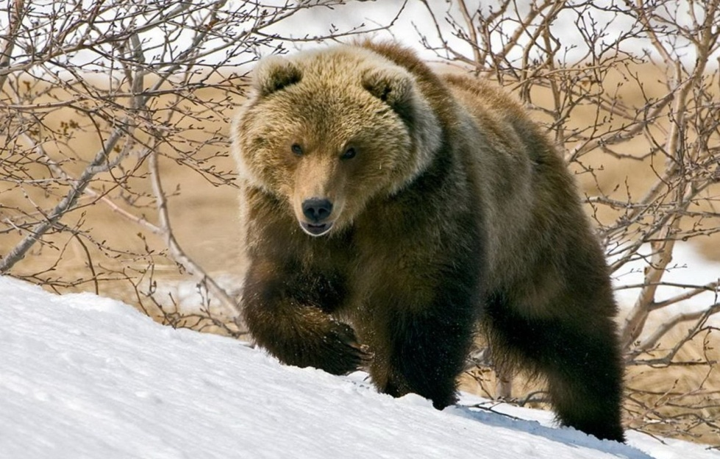
Медведь
Power
Ответ
Х
→

Slide 6
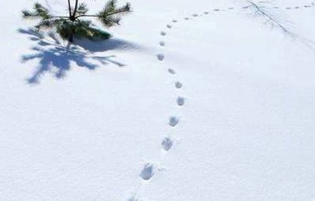
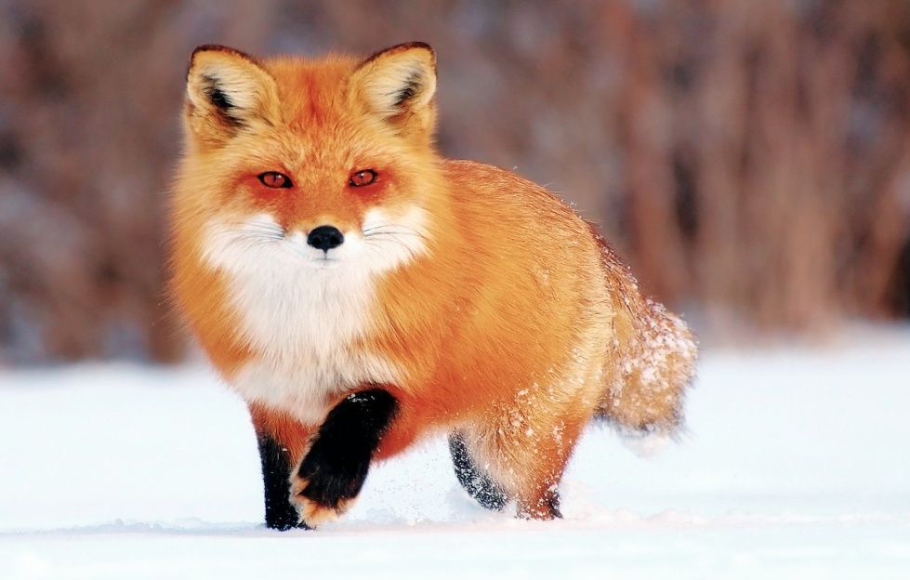
Лиса
Power
Ответ
Х
→

Slide 7
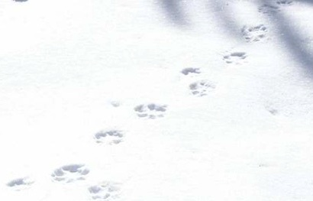
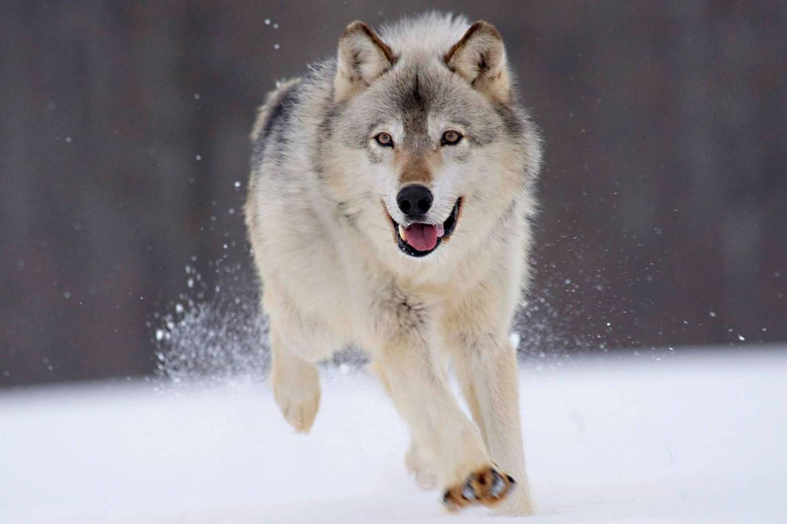
Волк
Power
Ответ
Х
→

Slide 8
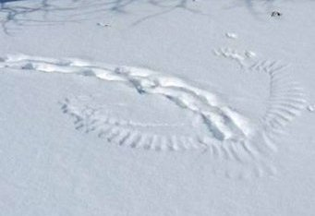
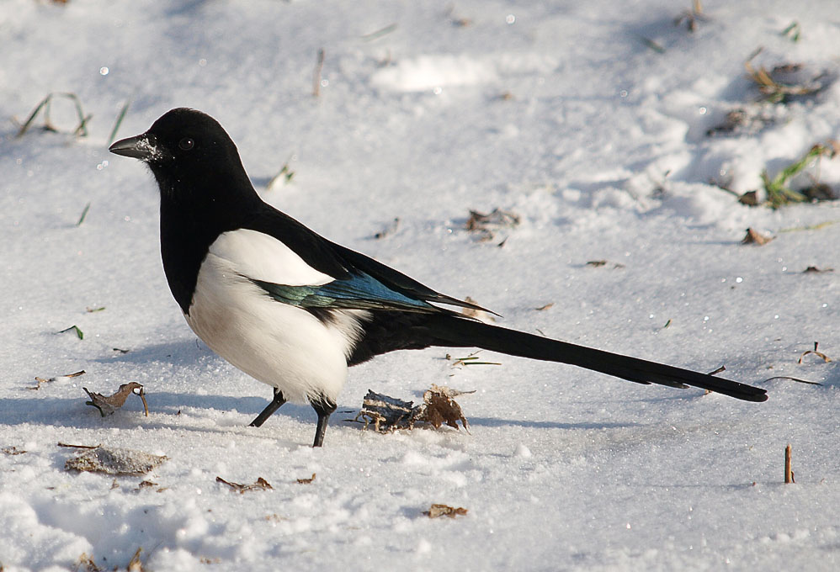
Сорока
Power
Ответ
Х
→

Slide 9
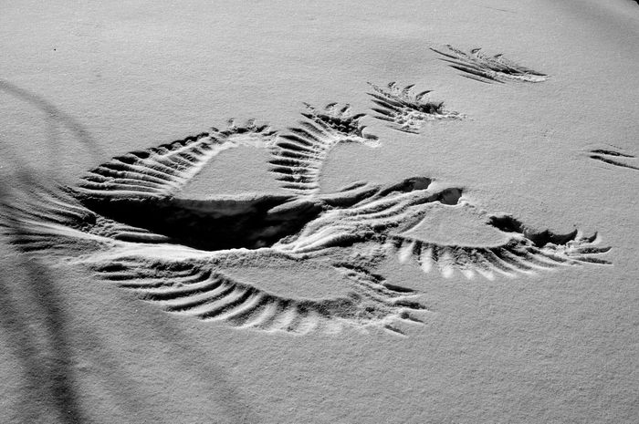
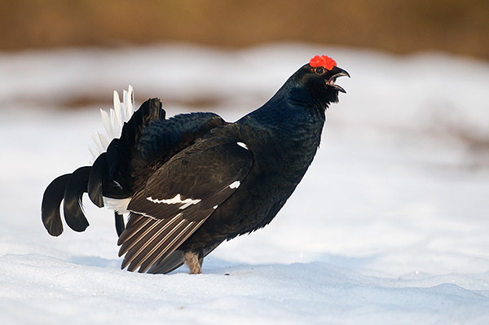
Тетерев
Power
Ответ
Х
→

Slide 10
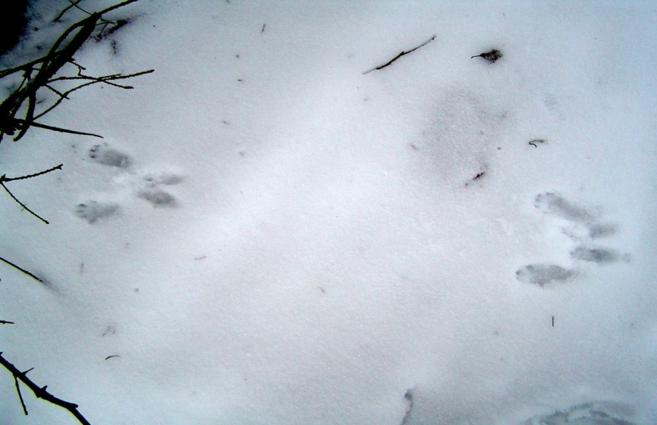
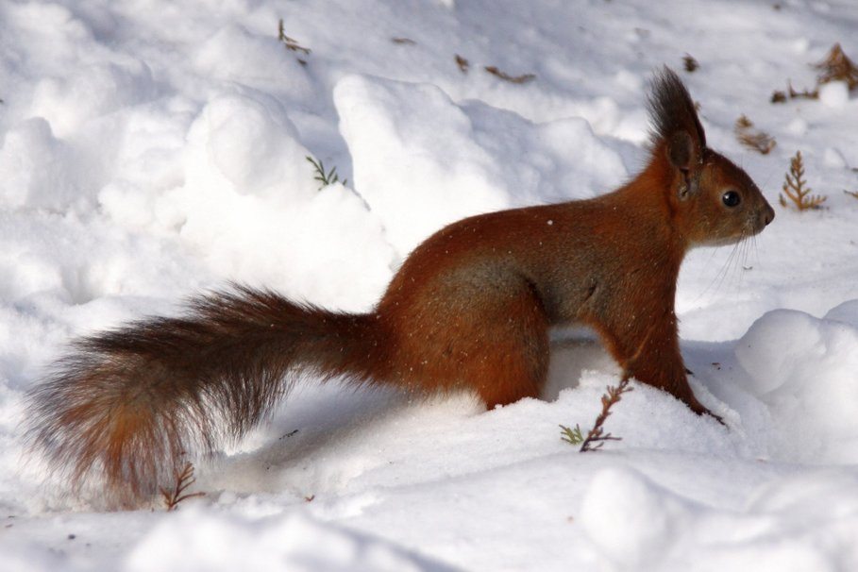
Белка
Power
Ответ
Х
→

Slide 11
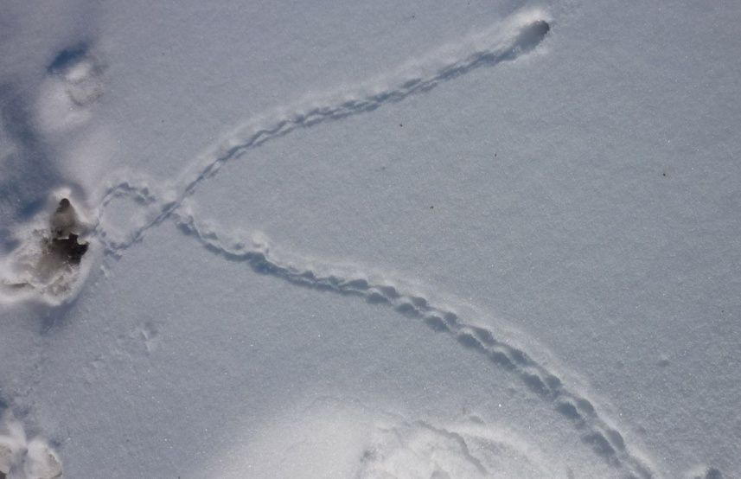
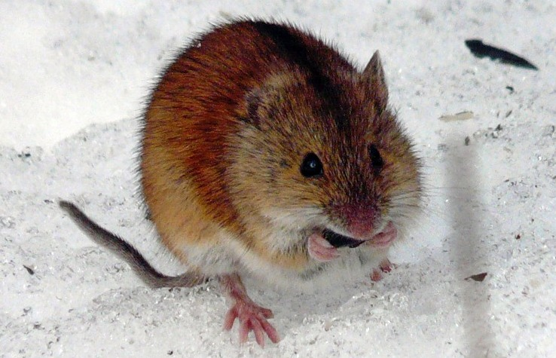
Мышь
Power
Ответ
Х
→

Slide 12
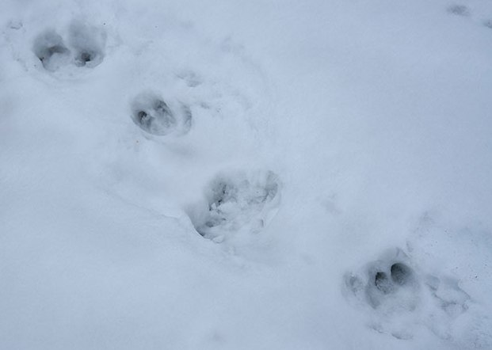
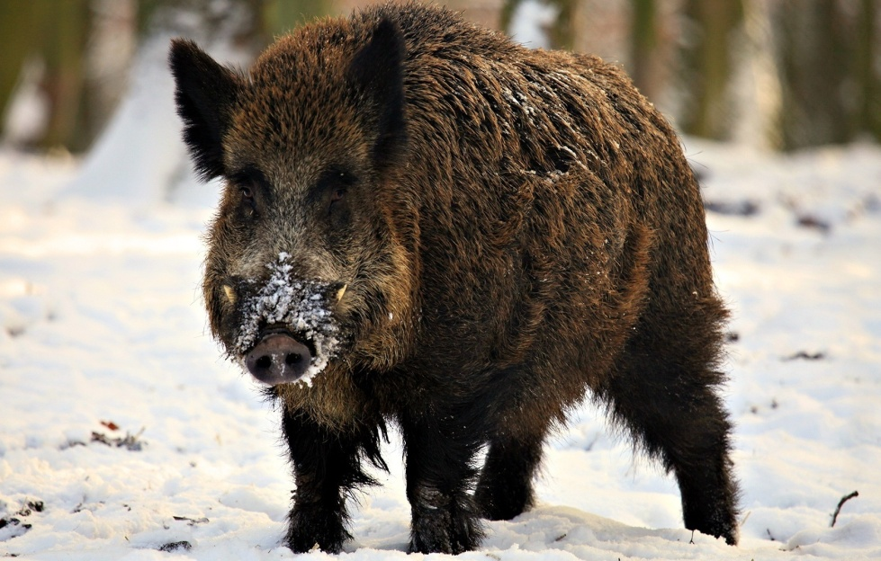
Кабан
Power
Ответ
Х
→

Slide 13
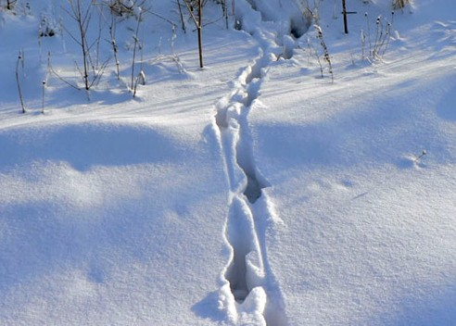
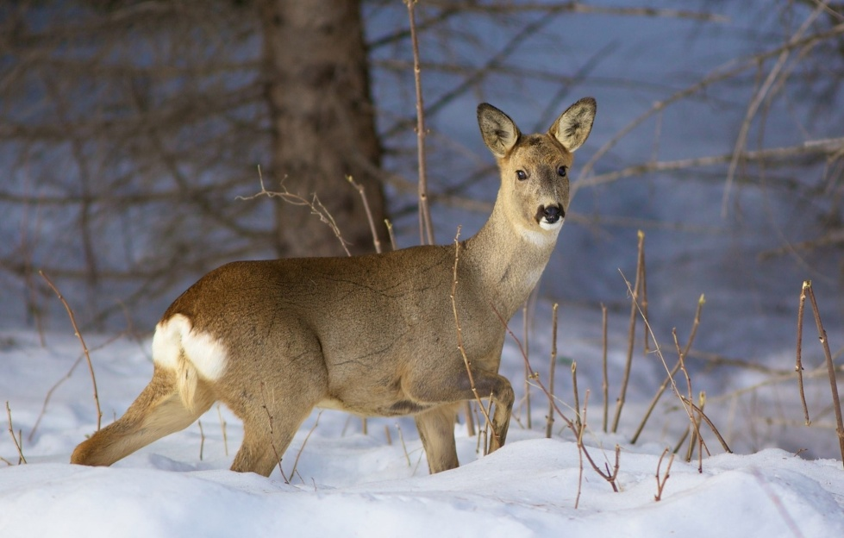
Косуля
Power
Ответ
Х
→

Slide 14

Источники
Логотип
Х
Проектор
Экран
Экран
Следы
След лося
Лось
След зайца
Заяц
След медведя
Медведь
След волка
Волк
След лисы
Лиса
След сороки
Сорока
След тетерева
Тетерев
Следы белки
Белка
След мыши
Мышь
След кабана
Кабан
След косули
Косуля
Автор приема «Мультимедиапроектор» Жакулина И.В.
http://zhakulina20090612.blogspot.ru/2009/08/blog-post_06.html
→

